Slide 1
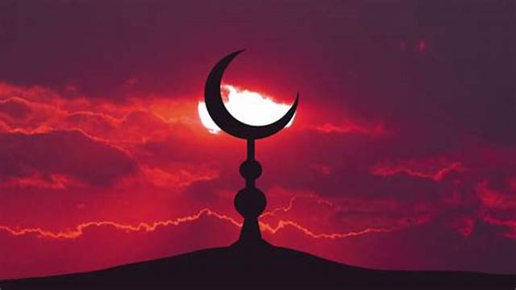
ΙΣΛΑΜ
Η θρησκεία του Προφήτη Μωάμεθ.

Slide 2
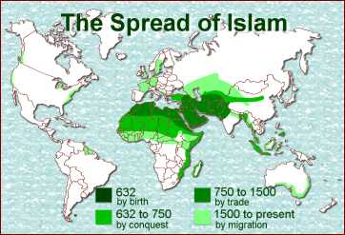
Δεύτερη μεγαλύτερη σε αριθμό πιστών
Περίπου 1,9 δισεκατομμύρια πιστών
632, από την εμφάνιση
750 – 1500, εμπορικοί δρόμοι
632 – 750, κατακτήσεις
1500- παρόν
Μετανάστευση

Slide 3
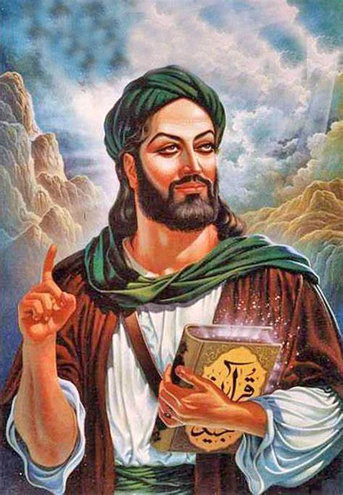
Κεντρικό πρόσωπο ο Προφήτης Μωάμεθ.
Αρχίζει να κηρύττει το Ισλάμ από το 610 μ.Χ.

Slide 4
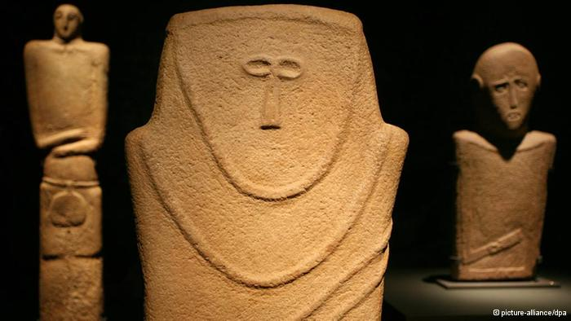
τζαχιλιγια
Η περίοδος της άγνοιας – η εποχή πριν την αποκάλυψη του Ισλάμ
Οι Άραβες ήταν πολυθεϊστές και ειδωλολάτρες

Slide 5
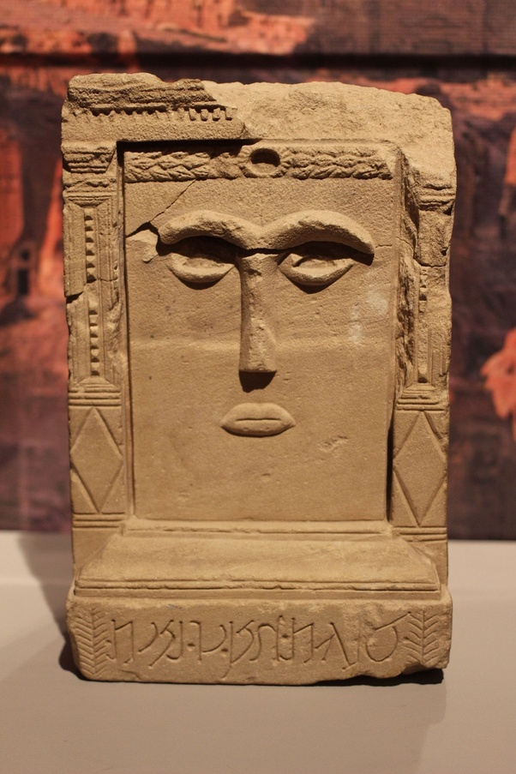
Σε αρχαιότερες εποχές, λατρεύονταν τα ουράνια σώματα: Ηλιος, Σελήνη, Αφροδίτη.

Slide 6
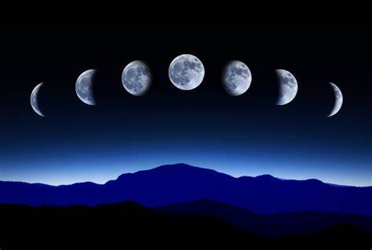
Η λατρεία της Σελήνης ήταν ιδιαίτερη, καθώς με τις φάσεις της καθορίζονταν το ημερολόγιο.

Slide 7
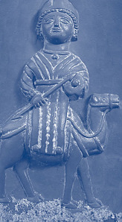
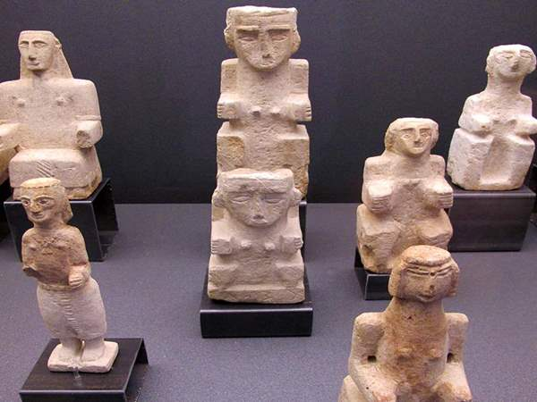
Αλ-Λάτ, γυναικεία θεότητα
Είδωλα θεών των φυλών

Slide 8
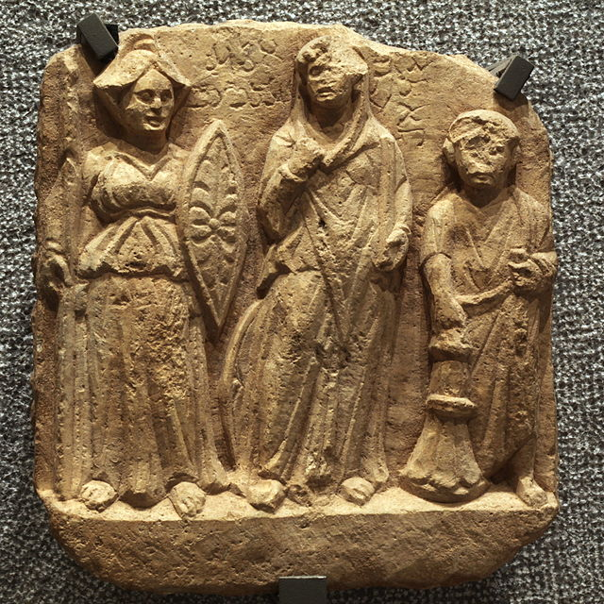
Σταδιακά εισάγουν νέους θεούς – θεές, επηρεασμένοι από την επαφή με τον ελληνορωμαϊκό πολιτισμό.
Νεμεσις αλ-Λατ πιστή των 2 θεών

Slide 9
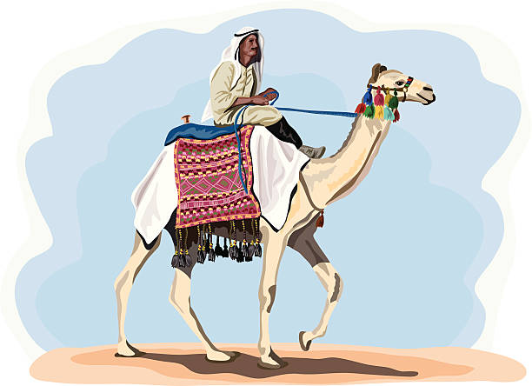
Κατά τους χρόνους του Μωάμεθ κυριαρχούν οι φυλετικές θεότητες των βεδουΐνων

Slide 10
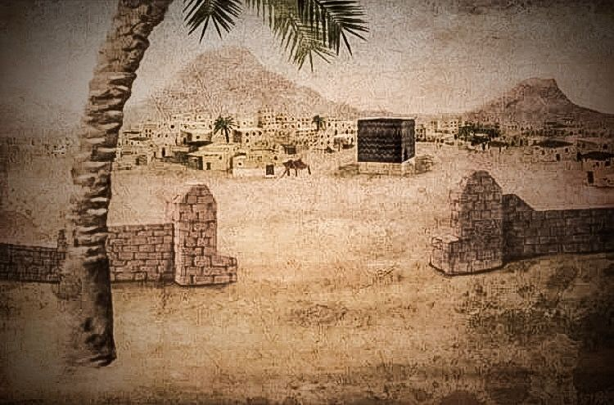
Αν και χωρισμένοι σε φυλές, οι άραβες είχαν ένα κεντρικό ιερό. Μέσα σε αυτό υπήρχαν 360 είδωλα

Slide 11
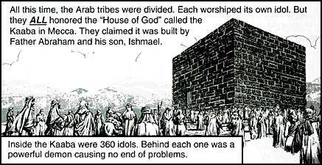
ποε
Ιερό Καάμπα στη Μέκκα
Πίστευαν πως το είχε χτίσει ο Αβραάμ και ο γιος του Ισμαήλ.

Slide 12
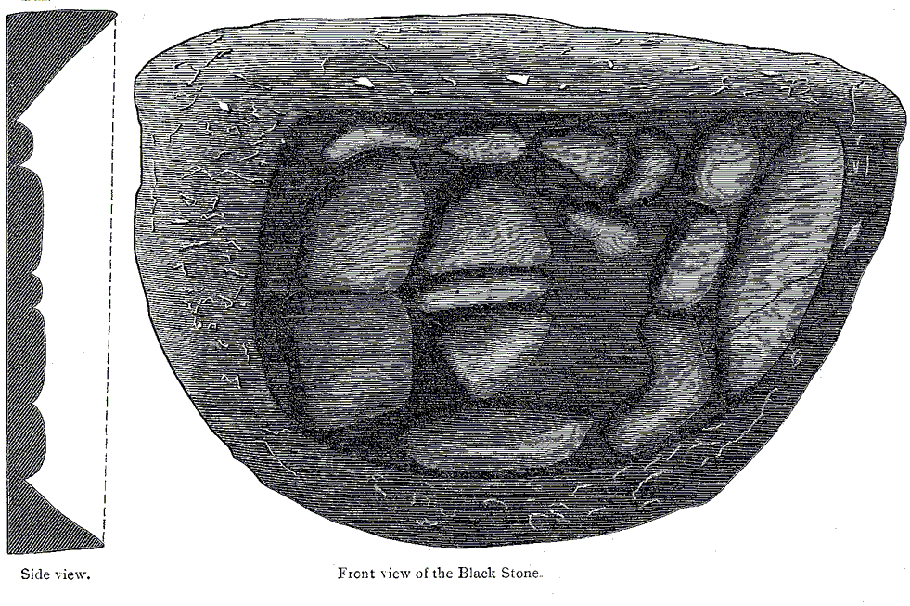
Χαρακτηριστική ήταν η λατρεία μιας μαύρης πέτρας, που είχαν ρίξει οι θεοί από τον ουρανό.

Slide 13
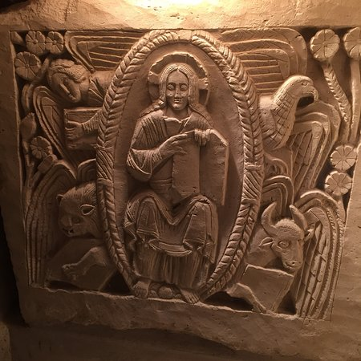
Υπήρχαν επίσης μικρές ομάδες Ισραηλιτών και εξόριστων - αιρετικών - Χριστιανών.

Slide 14
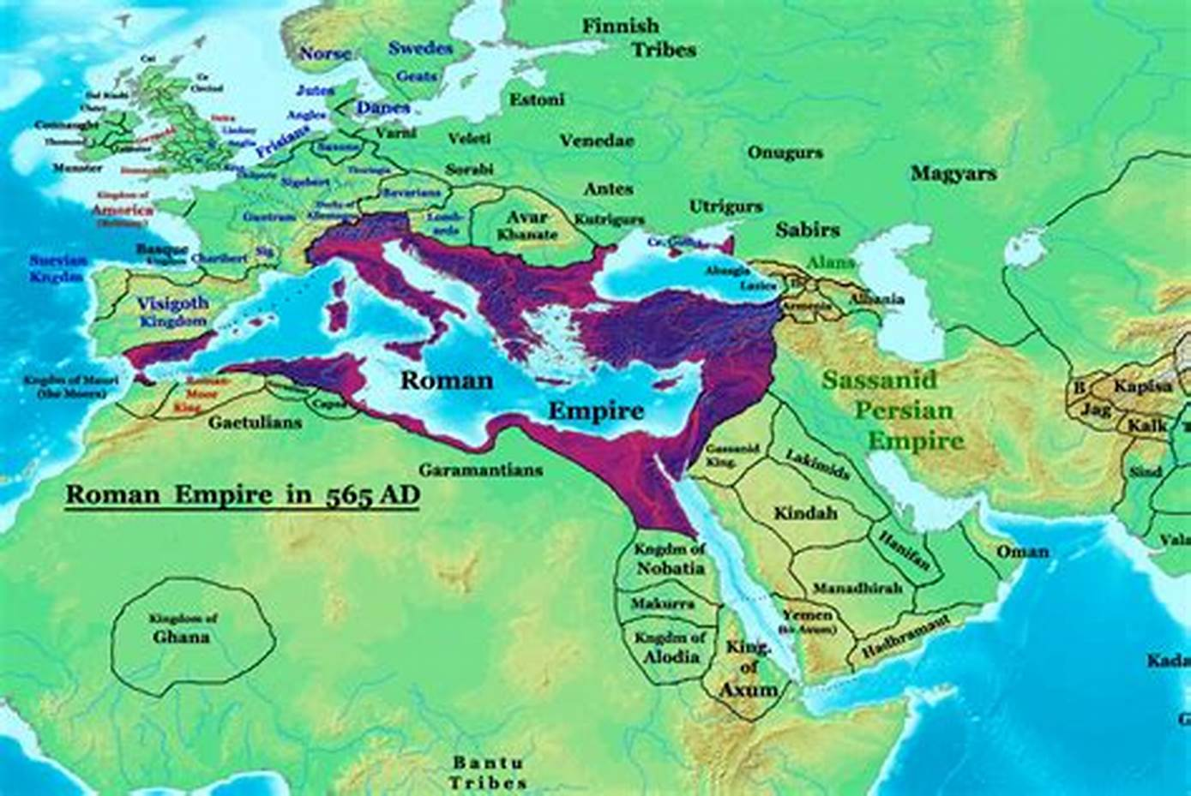
Οι νομάδες κυρίως άραβες βρίσκονται μεταξύ δυο μεγάλων αυτοκρατοριών, της Ρωμαϊκής ( πλέον Βυζαντινής) και της Περσικής.

Slide 15
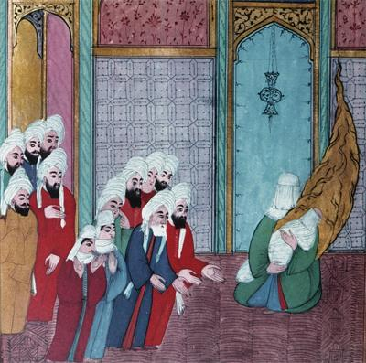
Το 570 μ.Χ. γεννιέται στη Μέκκα, από τη φυλή Κουραΐς, ο Μωάμεθ.
(Αμπού αλ Κασίμ Μουχαμάντ
ιμπν Αμπνταλλάχ
αλ Χασιμί
αλ Κουρασί)

Slide 16
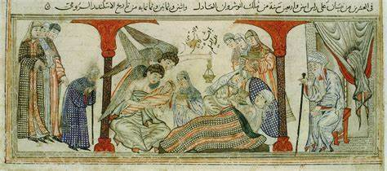
Ο πατέρας του Αμπντάλλα πεθαίνει όταν ο Μωάμεθ είναι λίγων μηνών βρέφος, ενώ η μητέρα του Αμίνα πεθαίνει όταν ο Μωάμεθ είναι 6 χρονών.

Slide 17
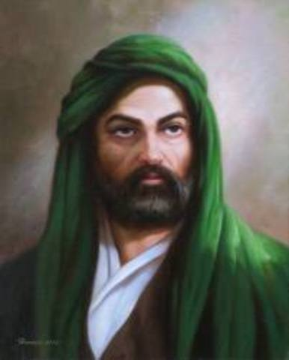
Από τα 6 μέχρι τα 8 του χρόνια τον αναλαμβάνει ο παππούς του Abdul Mutalib
Μετά τα 8 του χρόνια τον αναλαμβάνει ο θείος του Abu Talib. Τον συνοδεύει στα εμπορικά του ταξίδια προς το βορρά.

Slide 18
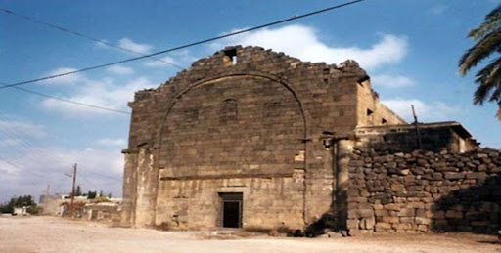
Φτάνει στη Συρία, όπου είναι χριστιανική επαρχία της Ανατολικής Ρωμαϊκής Αυτοκρατορίας, επισκέπτονται ένα μοναστήρι, όπου ζει ο χριστιανός μοναχός Bahira.

Slide 19
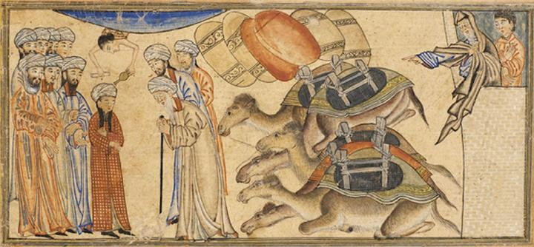
Ο Bahira αναγνωρίζει ως προφήτη του Θεού τον νεαρό Μωάμεθ, βλέπει πως έχει τη σφραγίδα των προφητών στη πλάτη του.

Slide 20
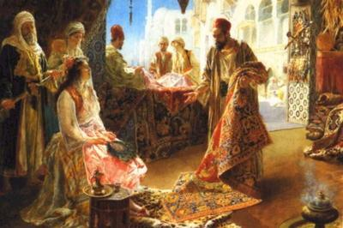
Αποκτά φήμη δίκαιου ανθρώπου. Σε ηλικία 25 ετών δέχεται προξενιό να παντρευτεί μια πλούσια χήρα έμπορο, την Khadija, η οποία ήταν 40 ετών.

Slide 21
Η ανακαινιση τησ Κααμπα και η μεταφορα του μαυρου λιθου

Slide 22
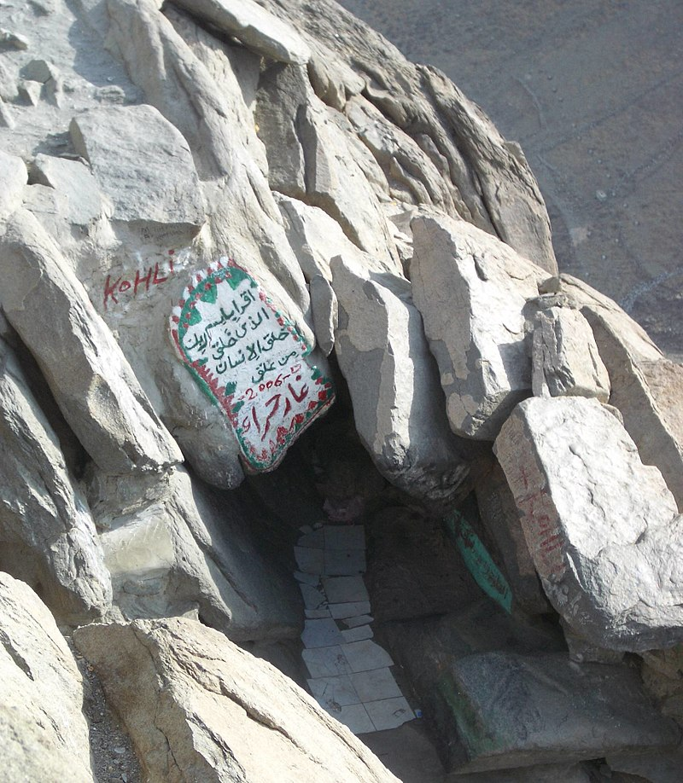
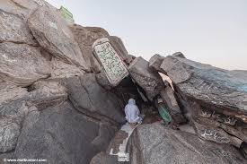
Συνήθιζε να πηγαίνει για απομόνωση και προσευχή στη σπηλιά Hira, κοντά στη Μέκκα.

Slide 23
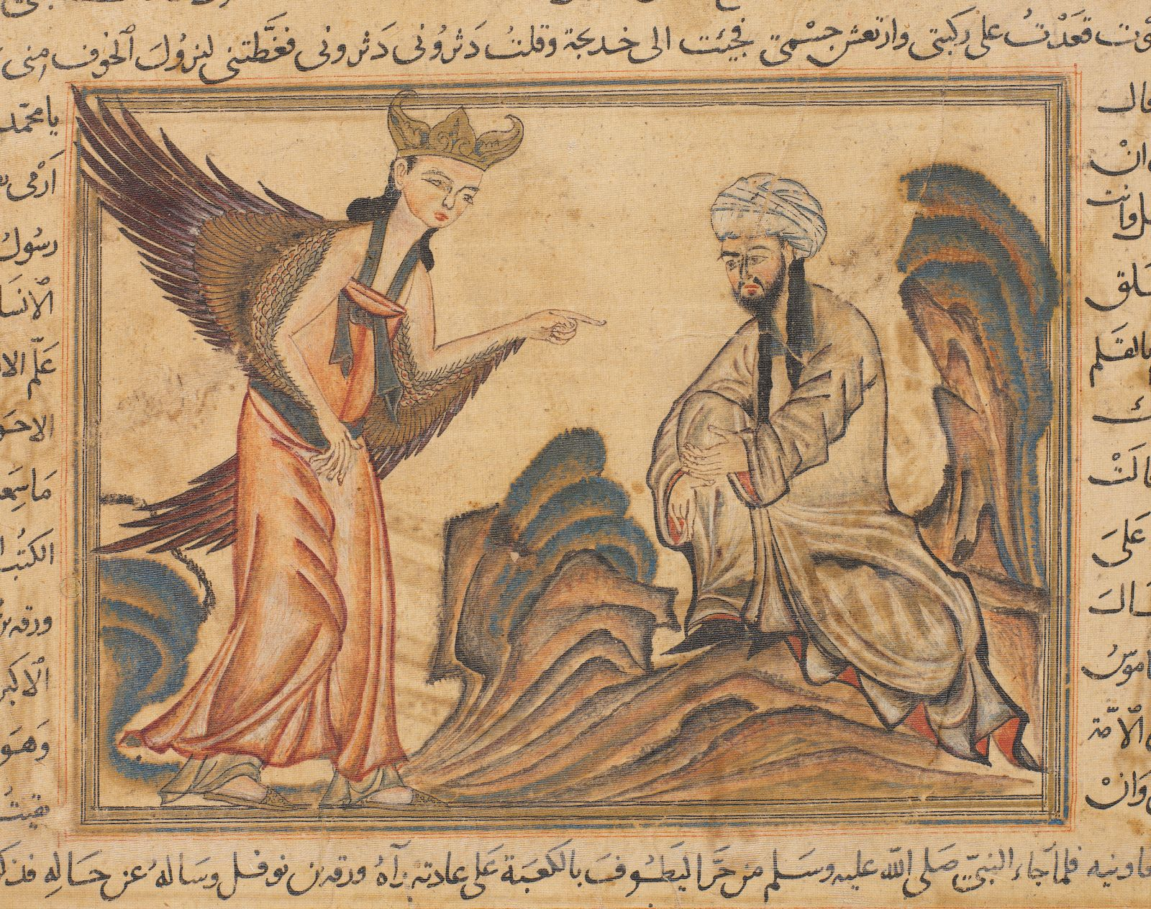
Σε αυτή τη σπηλιά, το έτος 610 δέχεται τις πρώτες αποκαλύψεις του Κορανίου από τον αρχάγγελλο Γαβριήλ.

Slide 24
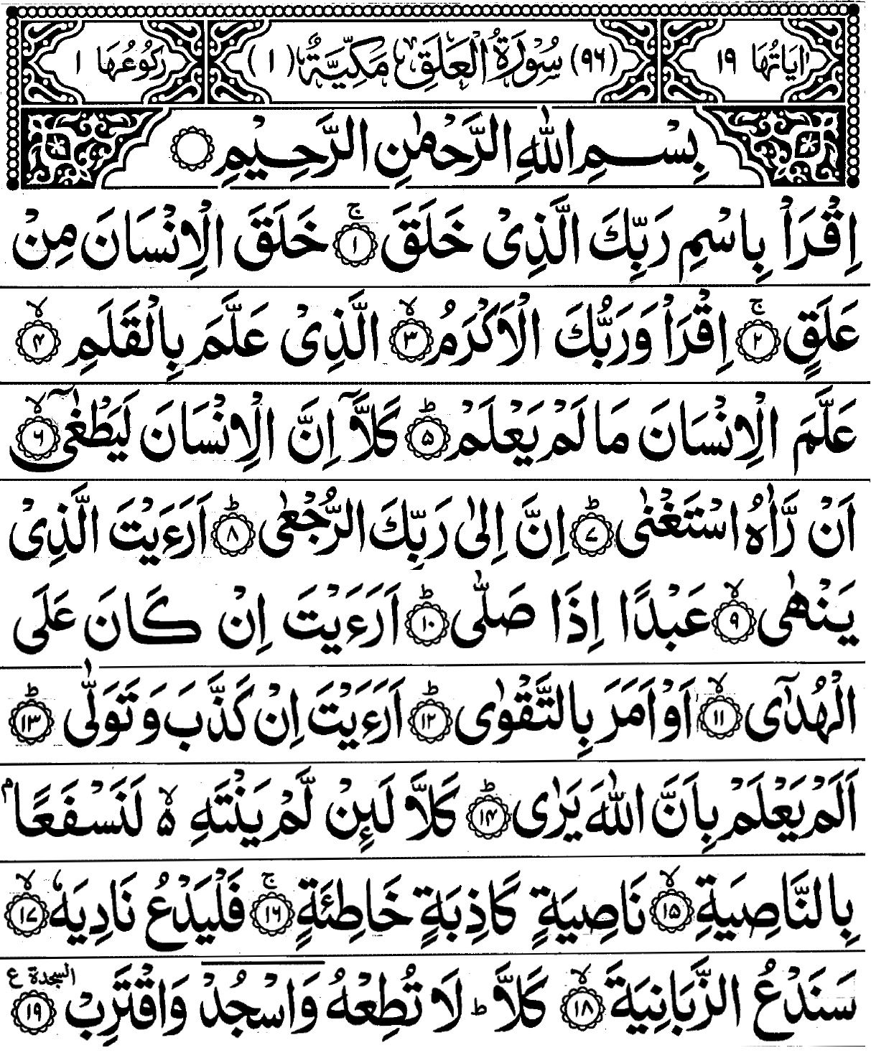
Σούρα 95: El – Alak (ο θρόμβος πηκτού αίματος)
19 στίχοι. Η εντολή προς τον Μωάμεθ να αποστηθίσει το Κοράνι.

Slide 25
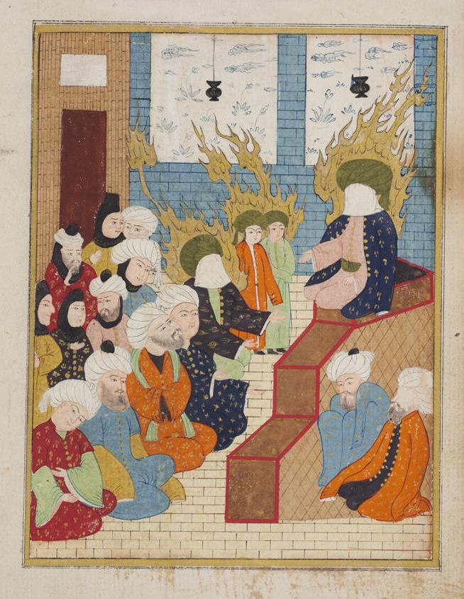
Αμφιβάλλει αλλά η συζυγός του τον πιστεύει, έτσι αρχίζει να κηρύττει σε ένα στενό κύκλο, με πενιχρά αποτελέσματα.
Πρώτοι του πιστοί: η Khadija, ο δεκάχρονος ανηψιός του και ο θετός γιος του Zaid και ο φίλος του Abu Bakr.

Slide 26
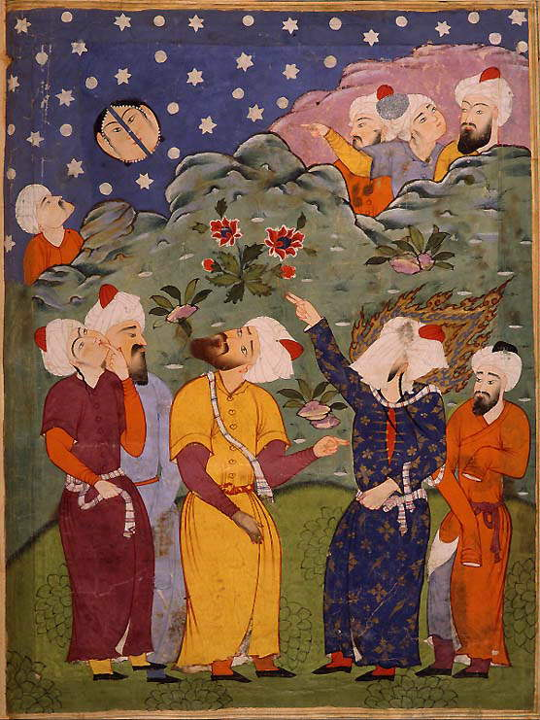
Οι κάτοικοι της Μέκκας ζητάνε από τον Μωάμεθ απόδειξη πως είναι προφήτης. Κάνει ένα θαύμα, κόβοντας το φεγγάρι στη μέση!

Slide 27
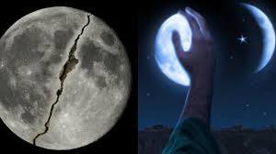
Αυτό το θαύμα ήταν απόδειξη της ανάστασης των νεκρών, καθώς θα είναι το σημάδι για την Ημέρα της Κρίσης.

Slide 28
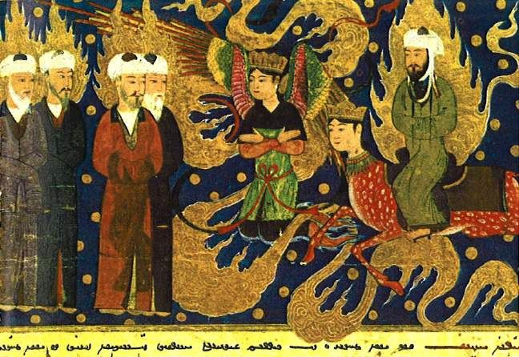
Το Νυχτερινό ταξίδι.
Μαζί με τον άγγελο Γαβριήλ, από την Μέκκα μέχρι την Ιερουσαλήμ, στο πιο απομακρυσμένο τέμενος.

Slide 29
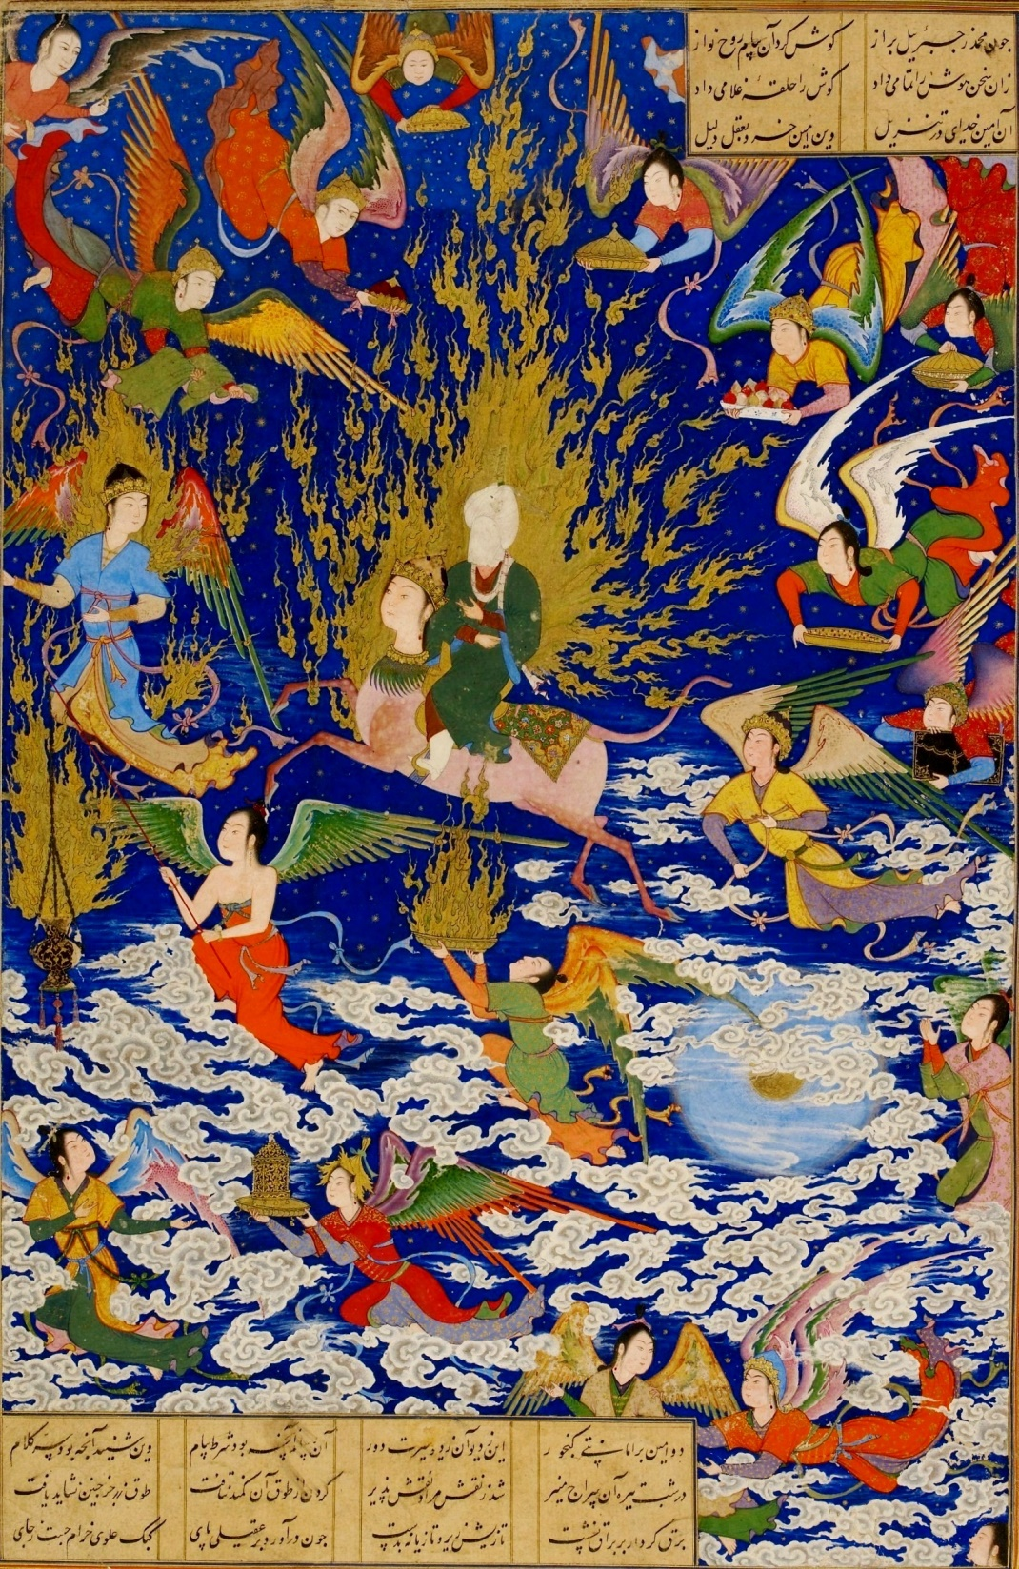
Isra - Miraj
Ταξιδεύει πάνω σε ένα φτερωτό άλογο, τον Burak. Φτάνει στην Ιερουσαλήμ, στον βράχο της θυσίας του Αβραάμ.
Στη συνέχεια ανεβαίνει στους επτά ουρανούς, ως το θρόνο του Θεού (Αλλάχ).
Στην πορεία προς τα πάνω συναντά τους προφήτες: Νωε, Αδάμ, Ιωάννη Βαπτιστή, Ιησού, Μωυσή και τον Αβραάμ.

Slide 30
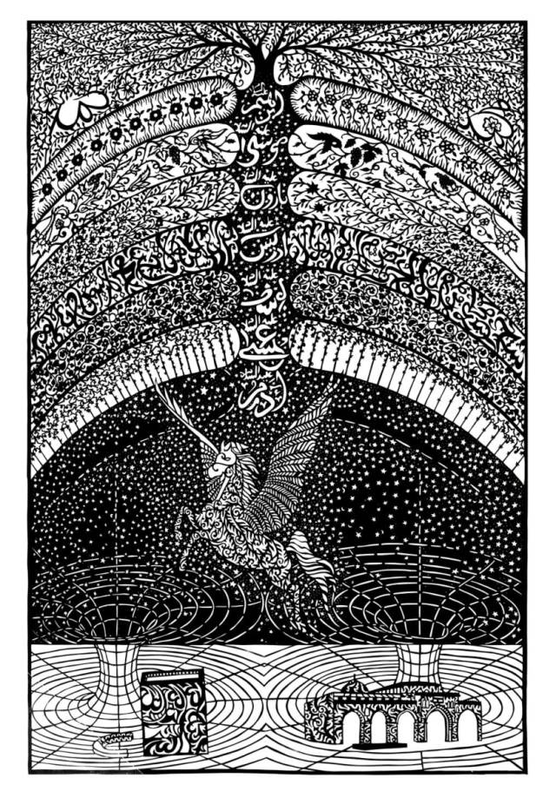
Μετά τον έβδομο ουρανό, φτάνουν στο δέντρο Sidrat al-Muntaha, ο Γαβριήλ δεν μπορεί να περάσει παραπέρα, μόνο ο Μωάμεθ περνά, για να πάει στο θρόνο του Αλλάχ.

Slide 31
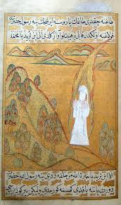
Ο Αλλάχ ζητάει από τον Μωάμεθ οι πιστοί να προσεύχονται 50 φορές τη μέρα.
Ο Μωάμεθ απαντά πως είναι πάρα πολλές.
Τελικά ο Αλλάχ πείθεται και δέχεται να περιοριστεί η προσευχή στις 5 φορές.

Slide 32
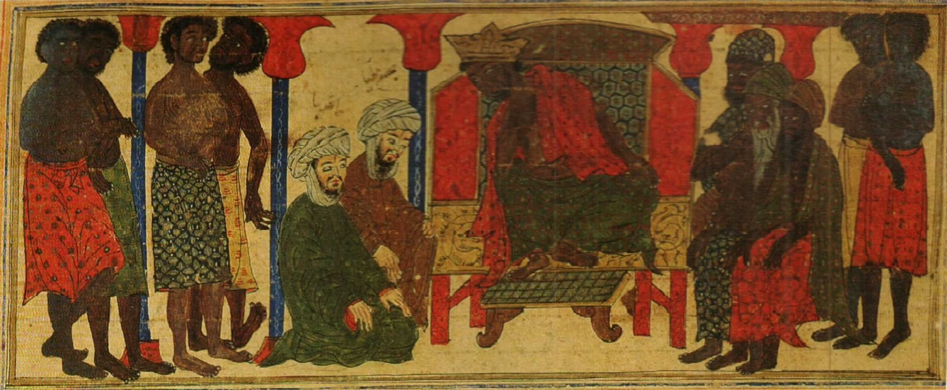
Ενώ συνεχίζει να κηρύττει το Ισλάμ, οι κάτοικοι της Μέκκας γίνονται πιο εχθρικοί.
Πολλοί από τους πιστούς του Ισλάμ μεταναστεύουν στην Αιθιοπία – Αβησσυνία.

Slide 33
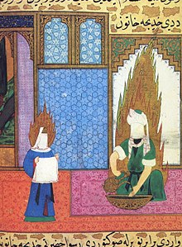
Το ετοσ τησ θλιψησ
Το 619 πεθαίνει η σύζυγος του Μωάμεθ Khadija.
Το ίδιο έτος πεθαίνει και ο θείος του Abu Talib.
Θα παντρευτεί τη δεύτερη σύζυγό του, Sawda.

Slide 34
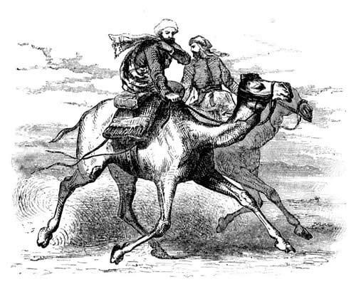
Οι κάτοικοι της Μέκκας γίνονται εχθρικοί και απειλούν τον ίδιο τον Μωάμεθ, οποίος αναγκάζεται να φύγει προς την πόλη Yathrib.

Slide 35
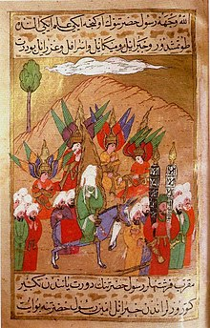
HIJRA – Η ΕΓΙΡΑ
Το 622 μ.Χ. είναι η αρχή του ισλαμικού ημερολογίου.
Η πόλη Yathrib είναι πια γνωστή ως Μεδίνα.

Slide 36
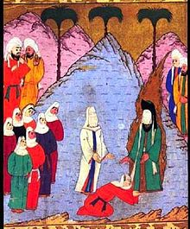
Θα αποκτήσει και δεύτερη επίσημη σύζυγο την Aisha. Θα είναι η αγαπημένη του σύζυγος, παρόλο που στη συνέχεια θα παντρευτεί και άλλες συζύγους.

Slide 37
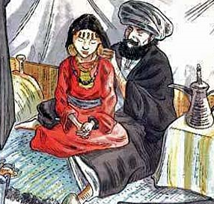
Όταν παντρεύτηκαν, ο Μωάμεθ ήταν 51, ενώ η Aisha 6. Δεν την πήρε ως σύζυγό του όμως μέχρι που συμπλήρωσε τα 9 της έτη.

Slide 38
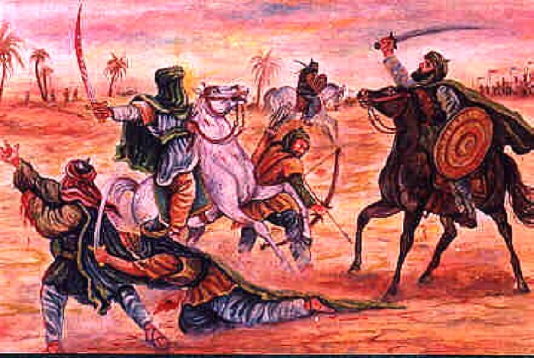
Τρίτη 14 Μαρτίου 624: Μάχη της Badr.
O Μωάμεθ συγκρούεται με τον στρατό της φυλής του, παρόλο που έχει πολύ λίγους στρατιώτες κερδίζει τη μάχη.

Slide 39
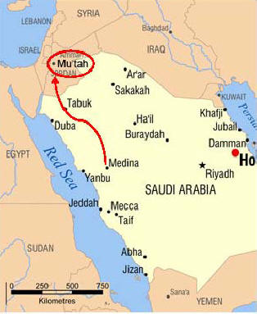
Μάχη της Mu’tah: το 629 οι Μουσουλμάνοι επιτίθενται στη βυζαντινή πόλη Mu’tah, κοντά στον Ιορδάνη ποταμό. Χάνουν συντριπτικά, όμως οι βυζαντινοί δεν τους καταδιώκουν.

Slide 40
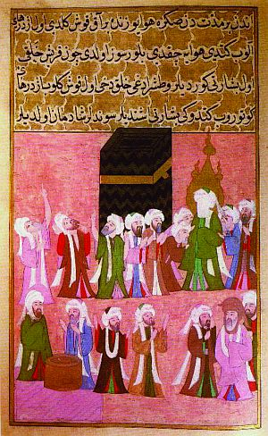
Hajj
Την ίδια χρονιά ο Μωάμεθ και οι πιστοί του θα πραγματοποιήσουν το πρώτο προσκύνημα στη Μέκκα.

Slide 41
630: ο Μωαμεθ σπαει συμφωνια ειρηνησ, επιτιθεται και κατακτα τη μεκκα

Slide 42
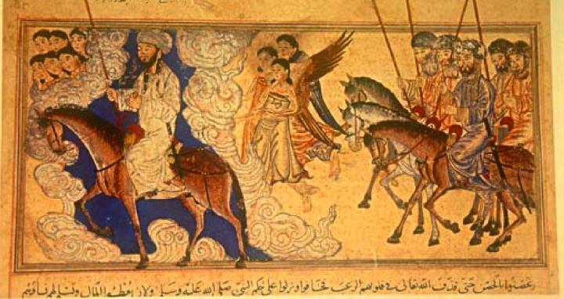
Σε αυτή τους την κατάκτηση τους συνοδεύουν και οι άγγελοι Γαβριήλ, Μιχαήλ, Ισραφήλ και Αζραέλ.

Slide 44
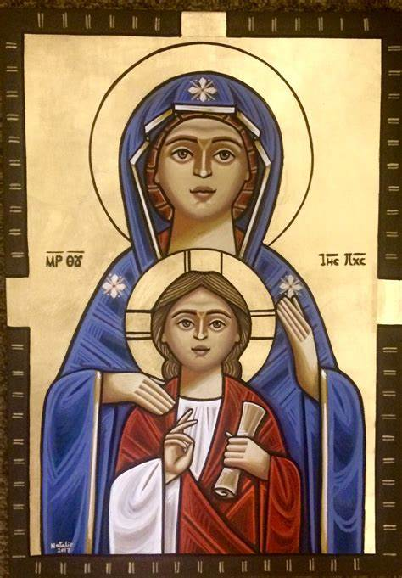
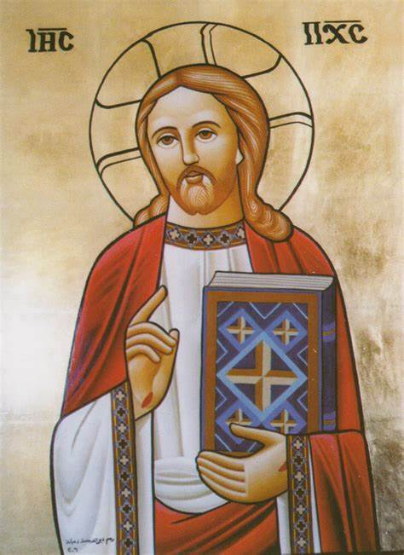
Υπάρχει μια παράδοση που λέει πως μέσα στην Καάμπα υπήρχαν και δυο εικόνες, της Παναγίας και του Χριστού, τις οποίες ο Μωάμεθ απομάκρυνε, αλλά δεν τις κατέστρεψε, από σεβασμό.

Slide 45
Ξαναχτιζει το ιερο τησ Μεκκασ, οριζοντασ και την Quiblah: προσ τα που στρεφονται οι μουσουλμανοι όταν προσευχονται.

Slide 46
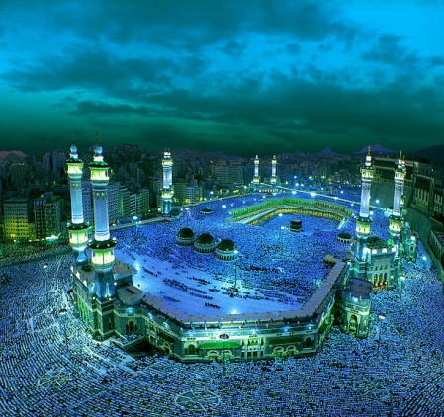
Οι μουσουλμάνοι όλου του κόσμου στρέφονται κατά την προσευχή τους προς την Μέκκα, προς το ιερό της Καάμπα.

Slide 47
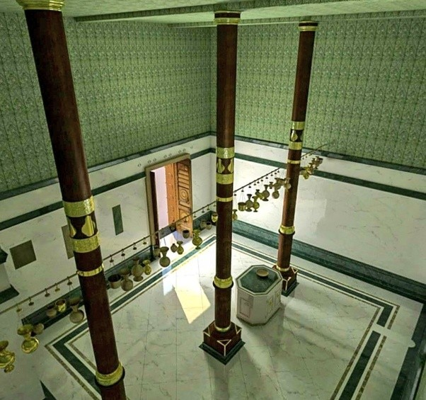
Το ιερό της Καάμπα, όπως είναι σήμερα. Διακρίνεται το σημείο στο οποίο στάθηκε και προσευχήθηκε ο Μωάμεθ.

Slide 48
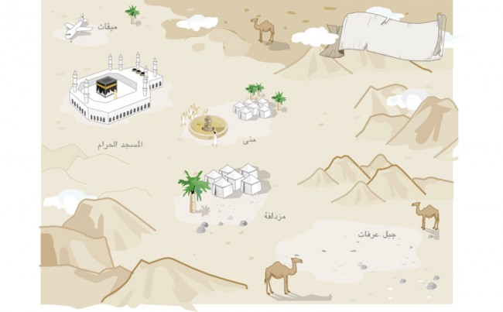
Το 632 κάνει το αποχαιρετιστήριο προσκύνημα Hajj. Ξεκινάει από τη Μεδίνα για να προσκυνήσει το ιερό της Μέκκα.

Slide 49
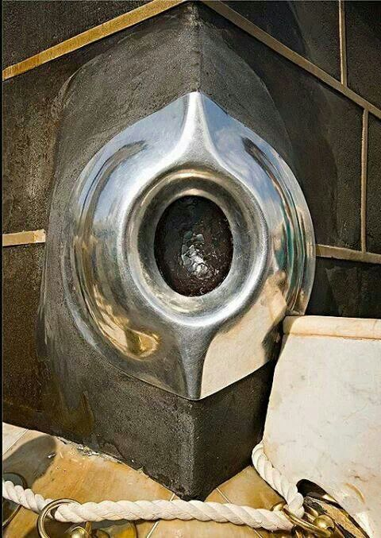
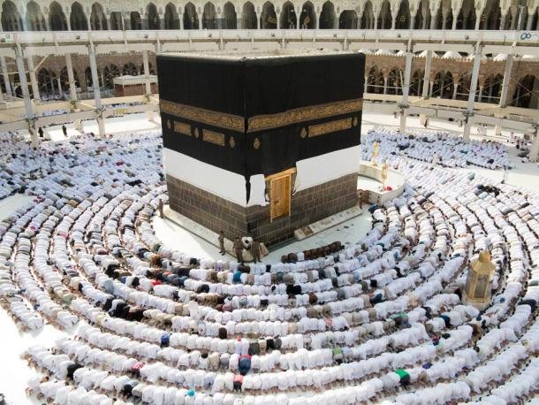
Κάνει κύκλο γύρω από την Καάμπα, φιλάει την μάυρη πέτρα.

Slide 50
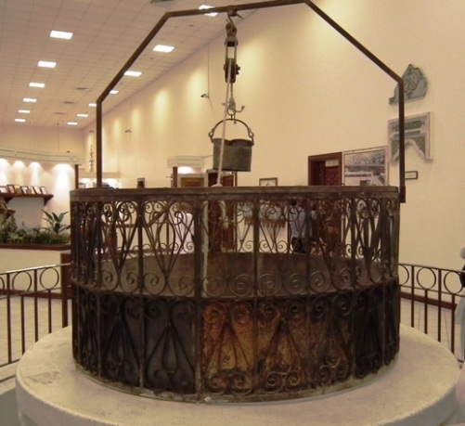
Πριν συνεχίσει την πορεία του, θα πιεί νερό από το πηγάδι Zamzam.

Slide 51
Μετά περπάτησε μεταξύ των λόφων Al Safa και Al Marwah.

Slide 52
Στην επόμενη φάση του Hajj φτάνει μέχρι το όρος Arafat, όπου δίνει και την τελευταία του ομιλία προς τους μουσουλμάνους.

Slide 53
Στην επιστροφή του προς τη Μέκκα, στην πόλη Mina, λιθοβολεί το διάβολο, ρίχνοντας πέτρες στις στήλες Jamarat.

Slide 54
Καθιερώνεται έτσι το Hajj, το ιερό προσκύνημα, ένας από τους Πέντε Στύλους του Ισλάμ, υποχρεωτικό για όλους τους μουσουλμάνους, έστω και για μια φορά στη ζωή τους.

Slide 55
Μεδίνα, 8 Ιουνίου 632, πεθαίνει ο Μωάμεθ στην αγκαλιά της Aisha.

Slide 56
Al-Masjid an-Nabawi : το τέμενος του Προφήτη, χτισμένο πάνω από το μέρος που πέθανε και θάφτηκε ο Μωάμεθ.

